Slide 1

Catálogo de Productos y Servicios
www.consulters-home.com

Slide 2

Misión
Consulters – Home
Servicios Psicológicos Organizacionales
Asesoramiento
Buscamos asesorarlos para desarrollar talentos equilibrados y competitivos. Tenemos una orientación psicológica en todo nuestro accionar y brindamos coach a la alta dirección.
Rentabilidad
Entrenamos a la alta dirección para mejorar la rentabilidad de su empresa a través de la evolución y competencia de sus equipos.
Ventaja Competitiva
Confiamos que los equipos pueden volverse en la ventaja competitiva de las organizaciones, cuando desarrolla una cultura fuerte, honesta y responsable.
www.consulters-home.com / WhatsApp +591 76347751

Slide 3
































Nuestros Clientes
www.consulters-home.com / WhatsApp +591 76347751

Slide 4
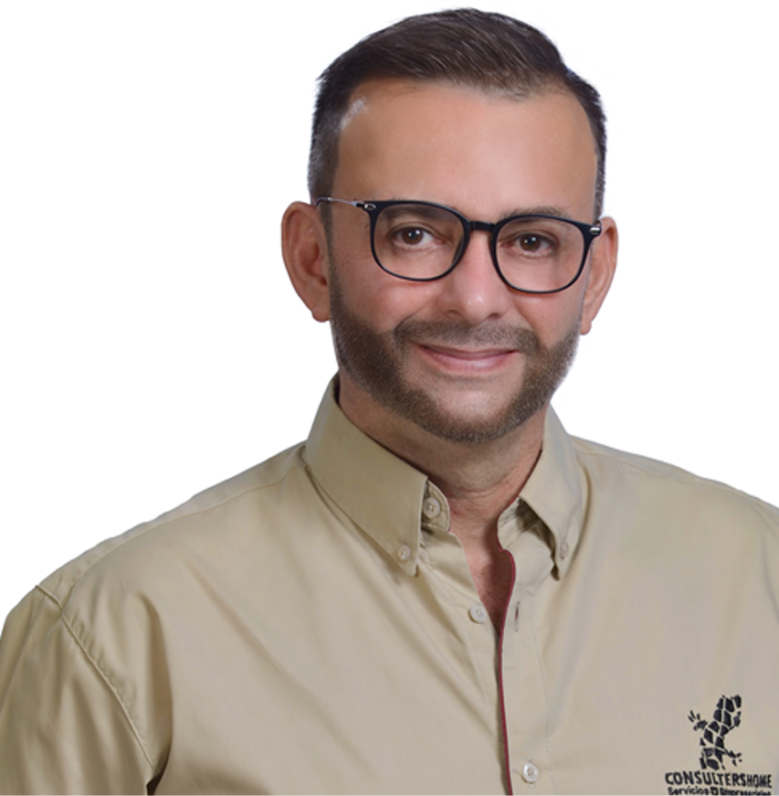
Psicólogo Organizacional con Maestría en Gestión de Recursos Humanos con enfoque en Competencia y orientado al Desarrollo del Negocio.
Estructurar el Área de Gestión Humana en Embol, siendo el primer Gerente Nacional de Recursos Humanos en Bolivia.
Acompañar a la formación de Móvil de Entel, aterrizando los lineamientos estratégicos de la corporación Telecom Italia.
Acompañar el proceso de adaptación con la Fusión de Total-Fina-Elf en Bolivia. Desde la posición de Asesor del Presidente de Total en Bolivia.
Dar soporte en el Plan Estratégico de Recursos Humanos en YPFB Corporación, en el proyecto de fusión corporativa del área.
Acompañar el Programa de Desarrollo de Liderazgo de mandos medios en Sofia Ltda con el programa de Gestion Integral.
Dar soporte a la corporación Bedoya, en el proceso de evaluación del potencial siguiendo los lineamientos de sucesión familiar.
Acompañar a la empresa Viva (en el desarrollo de canales de venta enfocados mejorar el rendimiento comercial.
Soporte a la Empresa Indatta en talleres transversales de concientización, en desarrollo personal en Customer and Experience.
Soporte en el proceso de evaluación del potencial de High Potencial para la empresa Astrix. Actualmente absorbida por la empresa Kimberly.
Apoyar en el desarrollo de la Cultura Organizacional a nivel nacional. De UNIFRANZ. Etapa Diagnostica, cultura dominante y estilos de liderazgo
Mgs. Enrique Ferreyra
Director Comercial
y de Recursos Humanos

Slide 5

Nuestros valores
Equilibrio
Ayuda a que las personas encuentren su sintonía, se revindiquen con su historia y aprendan a descubrir sus talentos
Armonía
Aprende a vivir en relación con el contexto, respeta la individualidad, aprende a que no hay una sola realidad; despide a tiempo y deja que las cosas fluyan, no te dejes enajenar.
Dominio
No te preocupes por lo que no puedes hacer ahora y haz todo lo que si se puedes hacer. Busca trabajar con personas que te permitan sacar lo mejor de vos, y evita ser parte de relaciones y equipos improductivos o que se centren en tus errores.
www.consulters-home.com / WhatsApp +591 76347751

Slide 6
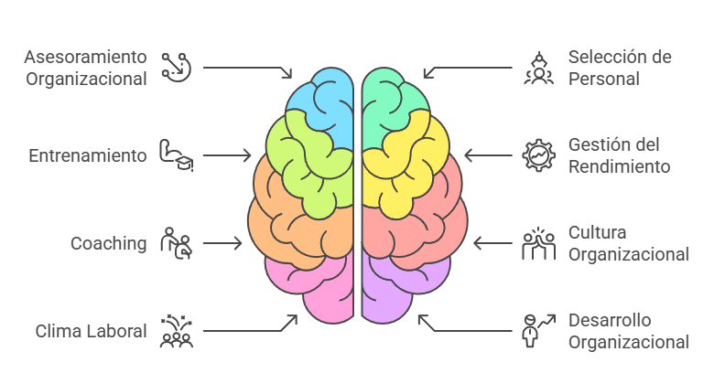
Áreas de Intervención

Slide 7
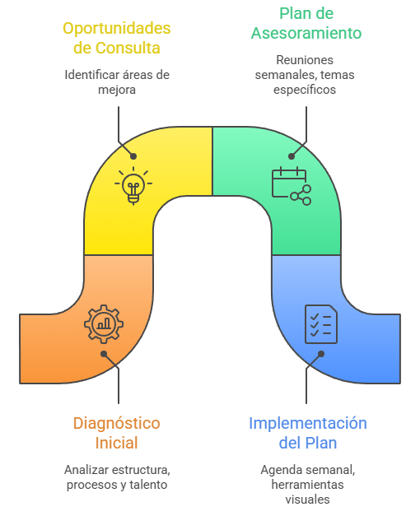

Asesoramiento Empresarial

Slide 8
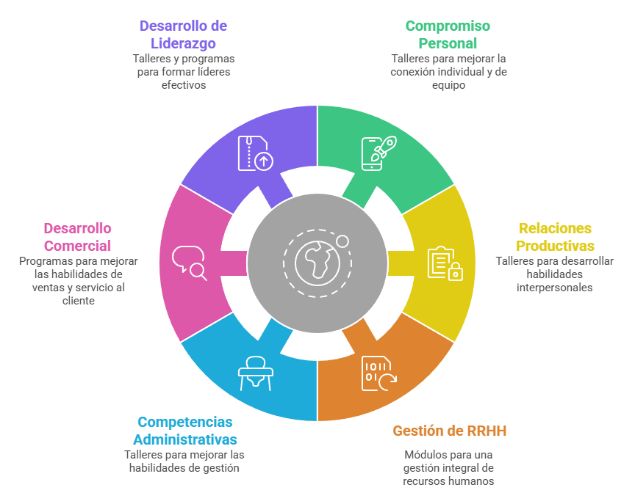
Entrenamiento

Slide 9

Dimensión Compromiso
  Los talleres de Desarrollo del Compromiso deben seguir el orden del relacionamiento humano, uno debe estar bien consigo mismo, para que pueda aventurarse a mantener relaciones saludables, constituido ello; recién las personas estarán en condiciones de manejar un buen comportamiento de equipo. Debemos desarrollar una buena autoestima y actitud positiva
Entrenamiento
❶
Compromiso Personal – Triple A
❷
Compromiso con los Demás - Relacionamiento
❸
Compromiso la Empresa

Slide 10

Dimensión Relacionamiento
En esta dimensión trabajaremos nuestras relaciones productivas con 4 habilidades de comportamiento: la empatía, guion de vida, manejo de nuestra individualidad, y lo preconceptos que contamos en nuestras relaciones. En esta dimensión cada programa se orienta a un solo objetivo sentirnos más libres y ser más sanos en nuestras relaciones, sentirnos más cómodos con nosotros mismo y con los demás.
Entrenamiento
1
Desarrollo de Habilidades Empáticas
2
Nuestros Guiones de Vida en el Relacionamiento
3
Nuestras 4 Ventanas de Interacción
4
Nuestra Posición en la Actuación

Slide 11

Dimensión Gestión de Personas
Programa dirigido a gestionar inteligentemente los recursos humanos asignados a su área. Esta dimensión está constituida por 6 módulos independientes pero entrelazados entre sí, que permite a los participantes que concluyen los 6 módulos de manera satisfactoria, optar por la certificación de Expertos en Gestión Integral de Recursos Humanos. El enfoque de los módulos es por competencias.
Entrenamiento
Planificación Estratégica de Recursos Humanos
1
Cultura Colaborativa como Ventaja Competitiva
Gestión de la Capacitación y Adm. del Conocimiento
2
5
3
Gestión y Evaluación del Clima Laboral
Gestión del Rendimiento y Evaluación del Desempeño
6
4
Selección del Personal por Competencias

Slide 12

Dimensión Liderazgo
Esta dimensión esta destinada a desarrollar competencias en los lideres o futuros líderes de la empresa producto de un plan de high Potential. Tenemos la orientación a desarrollar competencial para que la persona que ejerza el liderazgo sea capaz de ubicar la mejor manera de ejercerlo relacionado con el nivel de madurez del equipo a su cargo. Está dimensión de Liderazgo esta compuesta por 4 talleres y dos Programas: 12 Competencias de un Líder Eficaz y Train The Trainer
Entrenamiento
1
Comunicación Efectiva
2
Liderazgo: Una Perspectiva de Equipo
3
Formación de Equipo de Alto Desempeño
4
Manejo de Conflictos

Slide 13

Dimensión Liderazgo
Programas Integrales: 12 Competencias de un Líder Eficaz y Train The Trainer
Entrenamiento
5
Programa: 12 competencias de un Líder Eficaz
6
Programa: Train the trainer

Slide 14

Dimensión Competencias Administrativas
En esta dimensión se han incluido 4 talleres importantes que facilitan la eficiencia en el trabajo en la gestión administrativa de un área o de un equipo. Las habilidades administrativas permiten organizarse mejor, aprendiendo rutinas y herramientas que facilitan el día a día y generan equilibrio, disciplina y estabilidad emocional en el área de trabajo.
Entrenamiento
1
Planificación y Gestión del Área
2
Gestión del Tiempo
3
Gestión del Empowerment
4
Reuniones Efectivas

Slide 15

Dimensión Desarrollo Comercial
Programa de Expertos en Ventas y Servicio al Cliente
Nuestra propuesta integra 5 Talleres que aseguran una mejora de la performance en la actuación comercial. Cada Módulo tiene un propósito definido y se puede trabajar de manera independiente. Sin embargo, las personas que asistan y aprueben los 5 módulos optaran por el Certificados de Expertos en Ventas y Servicio al Cliente homologado por Consulters-Home
Entrenamiento
1
Competencias del vendedor
2
Negociación por análisis transaccional
3
Proceso de la venta
4
Atención al cliente
5
Experiencia del cliente Cx

Slide 16
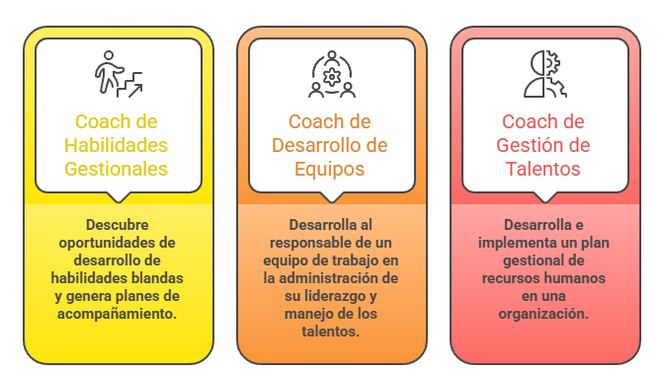
Modalidades:
Coaching

Slide 17
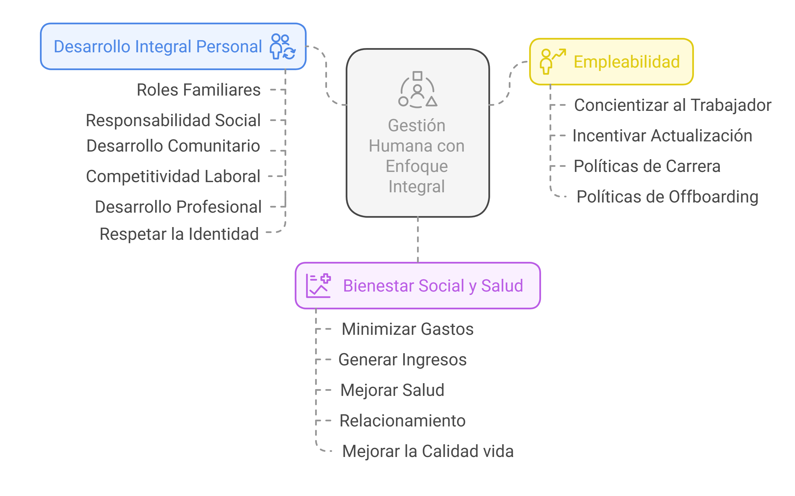
Tres Pilares de Dirección
Gestión del Clima Emocional

Slide 18
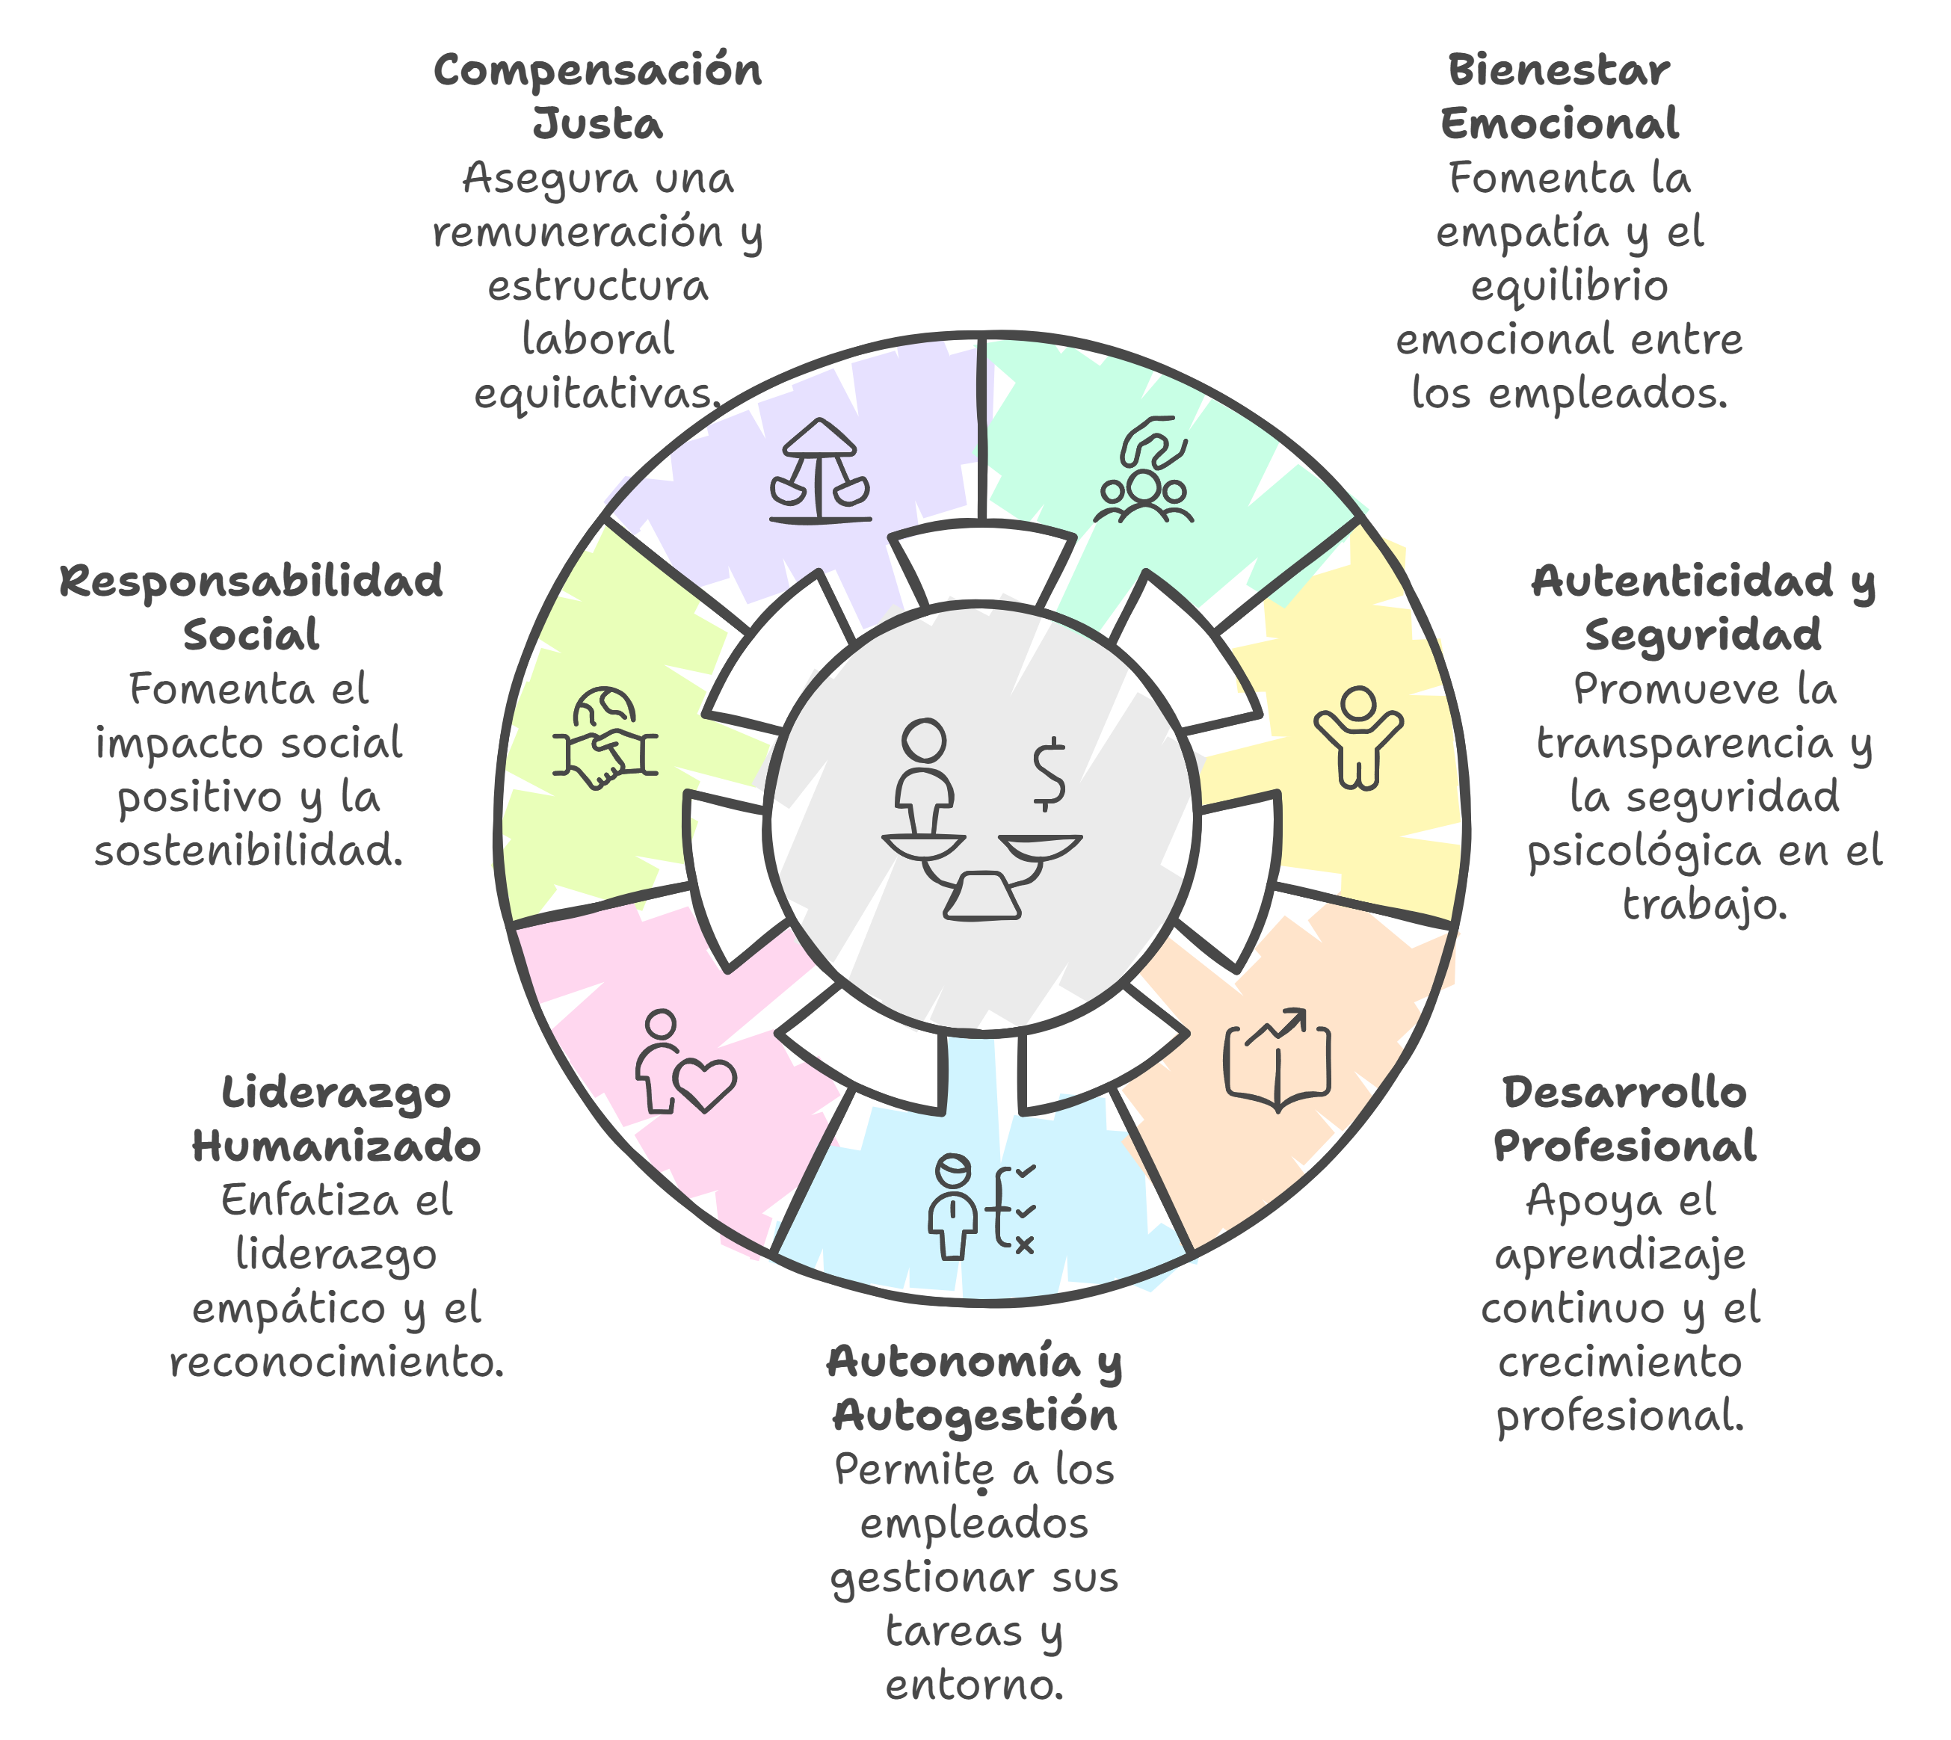
Enfoque Psicológico Organizacional
Gestión del Clima Emocional

Slide 19
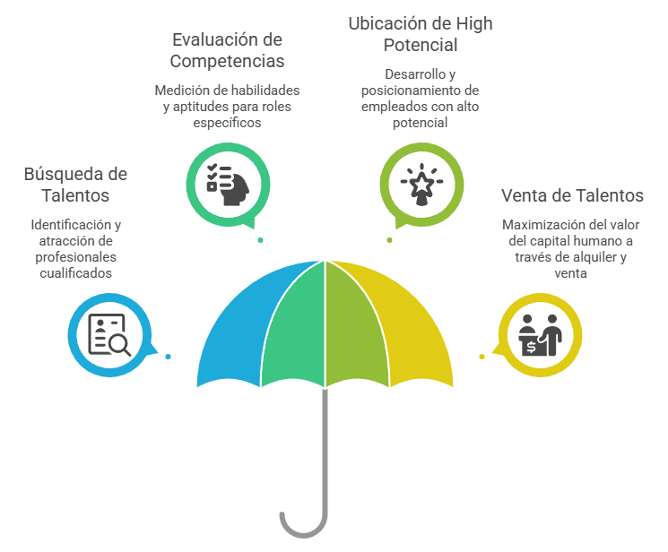
Evaluación y Selección de Personal

Slide 20
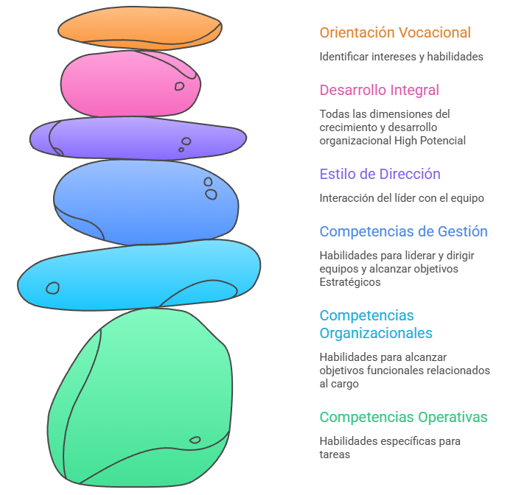
Evaluación y Selección de Personal

Slide 21
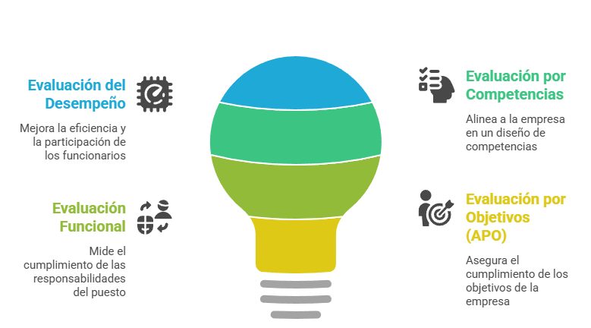
Modalidades
Gestión del Rendimiento

Slide 22
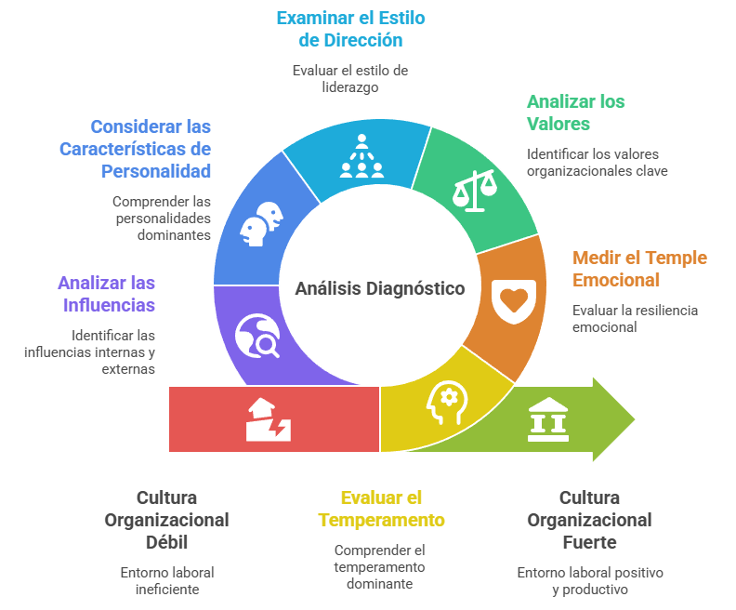
Cultura Organizacional

Slide 23
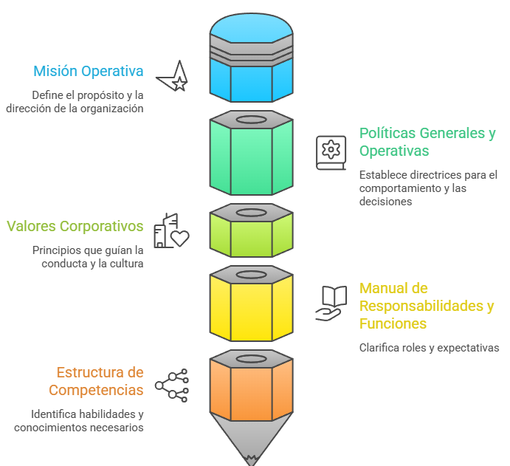
Desarrollo
Organizacional

Slide 24

Áreas de Intervención
Asesoramiento
en Desarrollo
Organizacional
Coaching
Evaluación y
Selección de
Personal
Evaluación
Diagnóstica de
la Cultura
Organizacional
Proporciona apoyo
individual y de
equipo
Ayuda en la
estructuración y
segmentación del
personal
Identifica y ubica
talentos
Analiza las
tendencias de
comportamiento y
valores
Entrenamiento
Gestión del
Clima
Emocional
Gestión del
Rendimiento
Ofrece talleres para
mejorar habilidades
y compromiso
Evalúa y mejora el
desempeño de los
empleados
Evalúa y mejora el
ambiente emocional
en el lugar de trabajo

Slide 25
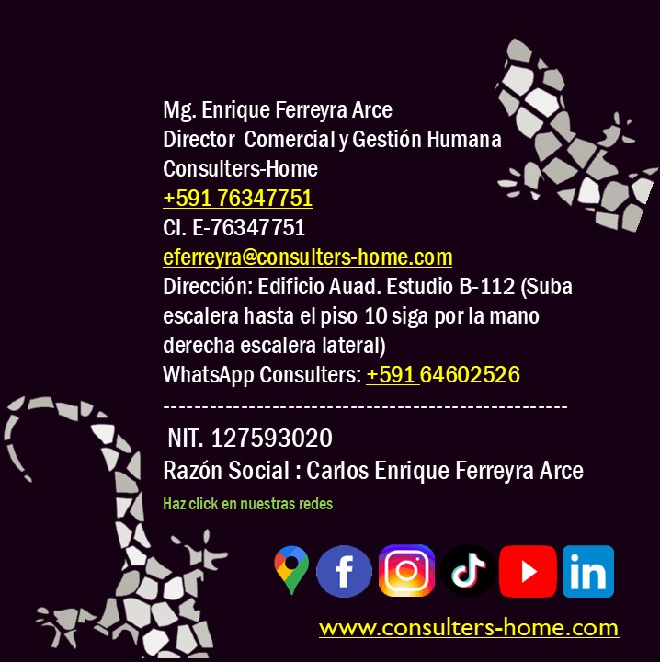
Gracias por su Interés
  En Consulters-Home estamos comprometidos con el desarrollo de talentos competitivos y rentables. Esperamos tener la oportunidad de contribuir al crecimiento de su organización a través de nuestros servicios personalizados.
Mg. Enrique Ferreyra
Director Comercial y de Gestión Humana
Consulters-Home

